Slide 1
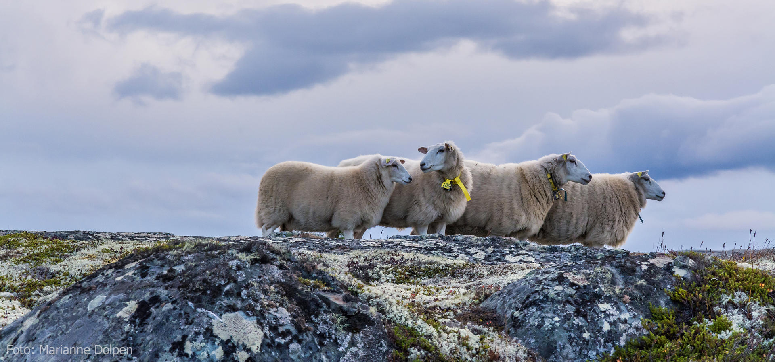
Bunadarstevnan Klaksvik 17 feb Bernt Skarstad

Slide 2
Bernt Skarstad Leder av Norsk Bonde og Småbruker lag I Nordland fylke Norge

Slide 3
Bakgrunn
Bonde og entreprenør
Melkekyr, kjøttfe og gris
Gras og alge produksjon
Utmarks anlegg virksomhet
Norges Bondelag 15 år (6 år som leder)
Norsk Bonde og Småbrukerlag 3 år ( 1 år som leder)
Arktisk Landbruk

Slide 4
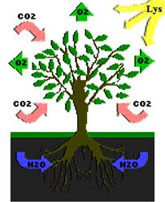
The most powerfull and sustainable energi .
Photosynthesis is my religion

Slide 5
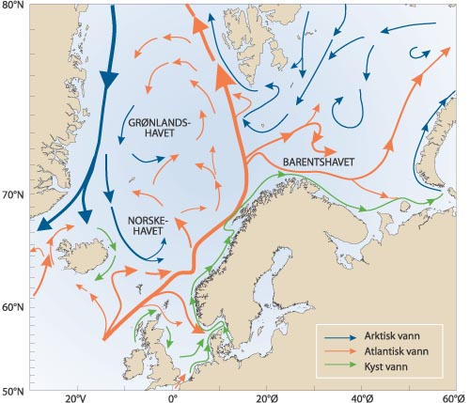

Slide 6
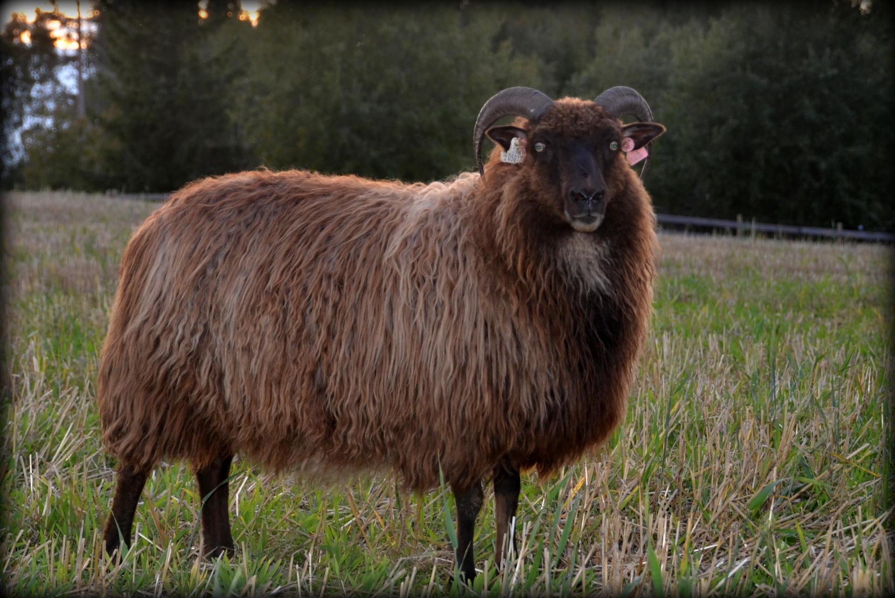
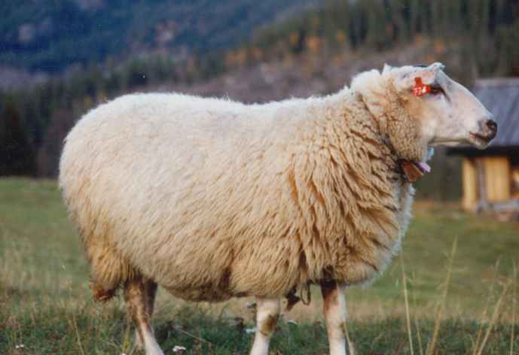
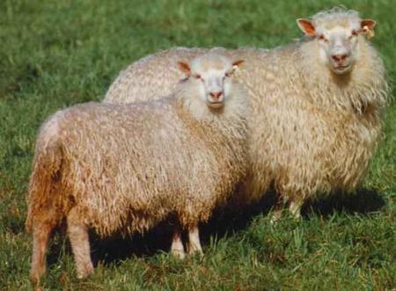
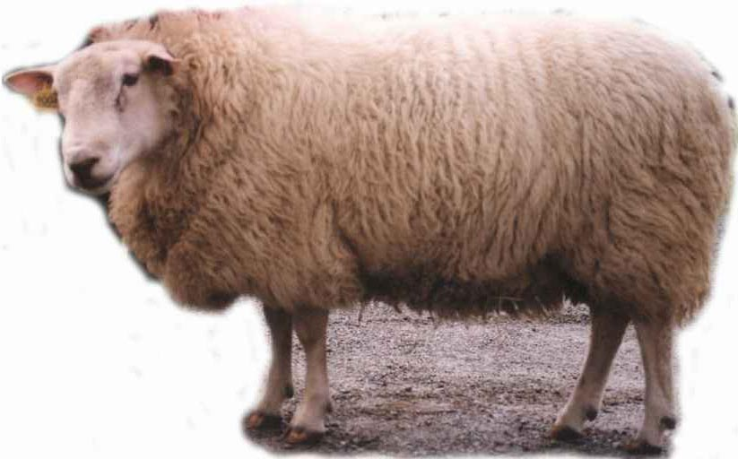
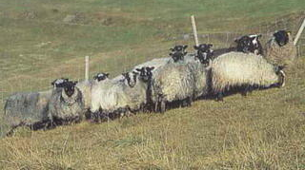
Mest brukte Norske raser
Dalasau
Gammel Norsk spel
Gammel Norsk
Norsk Kvitsau
Spæl
Steigar

Slide 7
Godt beite

Slide 8
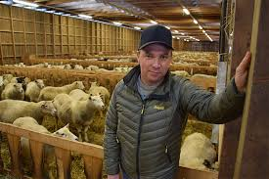
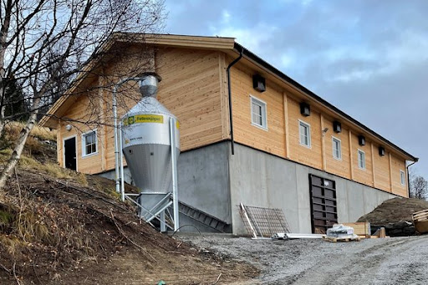
Sauefjøs

Slide 9
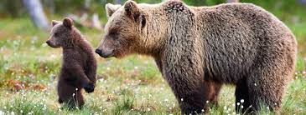
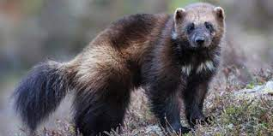
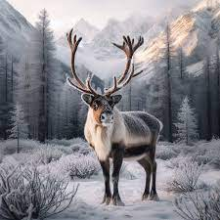
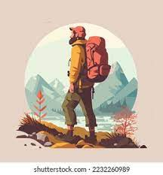
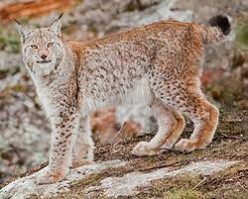
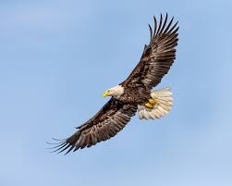
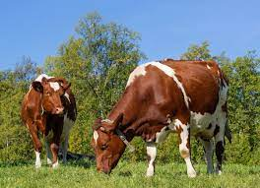
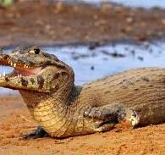
Utmarka brukes av flere

Slide 10
Bern Konvensjon 1986 Vern av truede arter
Nasjonalt rovdyrforlik 2 delt mål rovdyr og beitedyr
Regional styring
Bestandsmål rovdyr 13 bjørn ynglinger . Jerv 39 ynglinger. Gaupe 65 ynglinger. Ulv 4 – 6 ynglinger
Sau og lam på beite 1 373 478
Tap 5,2 %
Jerv og gaupe tar 65 % av tap på beite

Slide 11
Sau er viktig
Omdanner gras til mat
Omdanner gras til klær
Omdanner gras til skinn og lær
Pleier utmarka
Ikke reist mat
Binder CO 2
Verdiskaping
Kvalitetstid

Slide 12
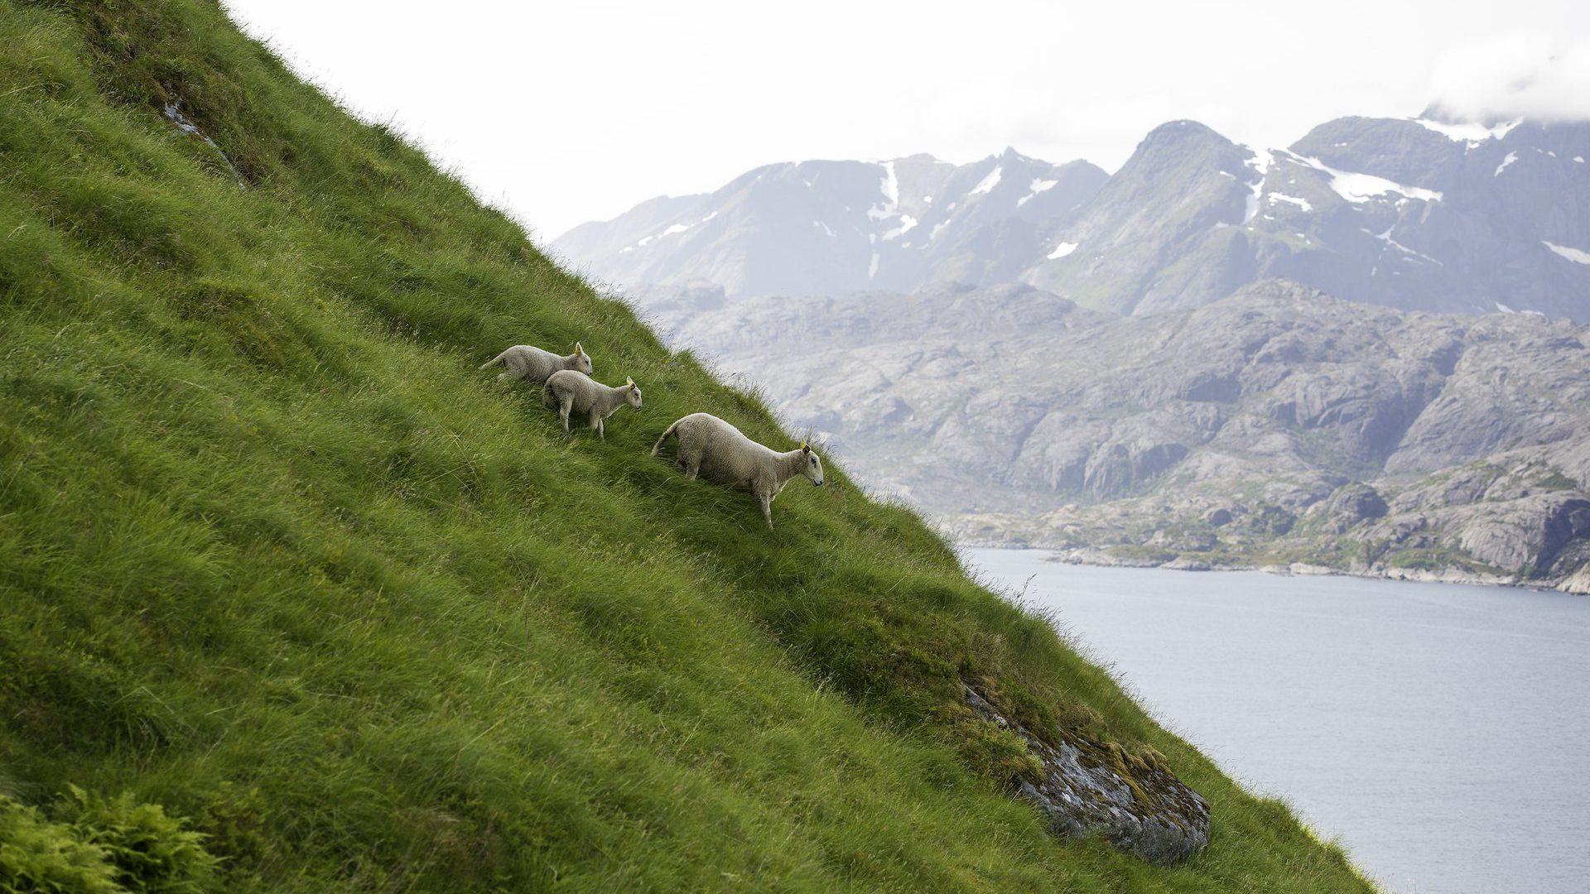
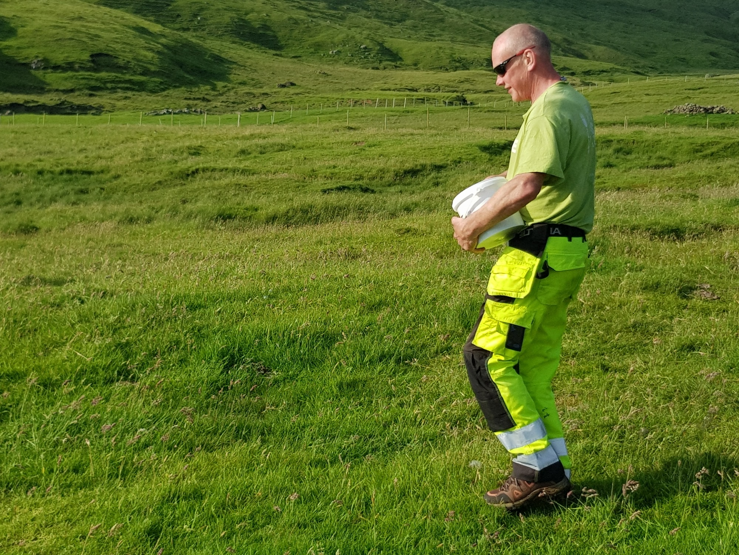
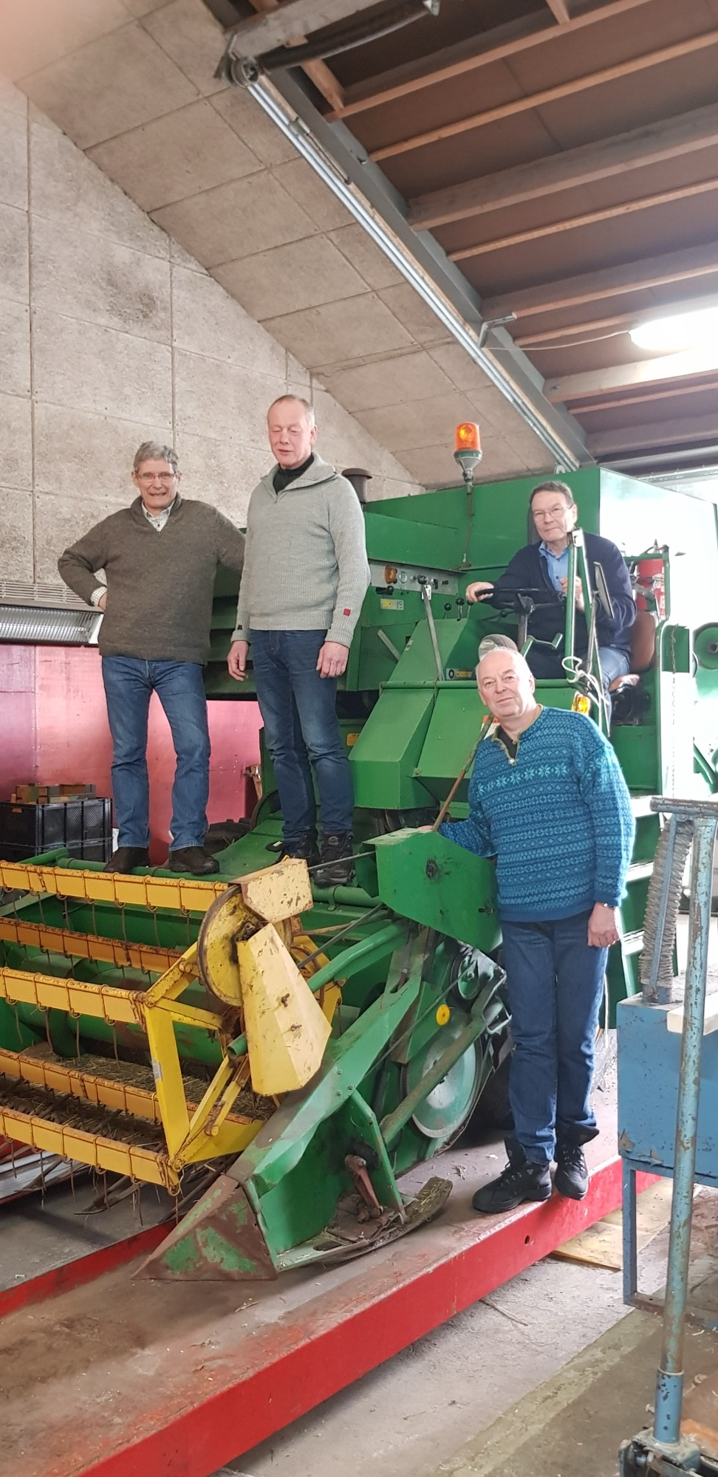
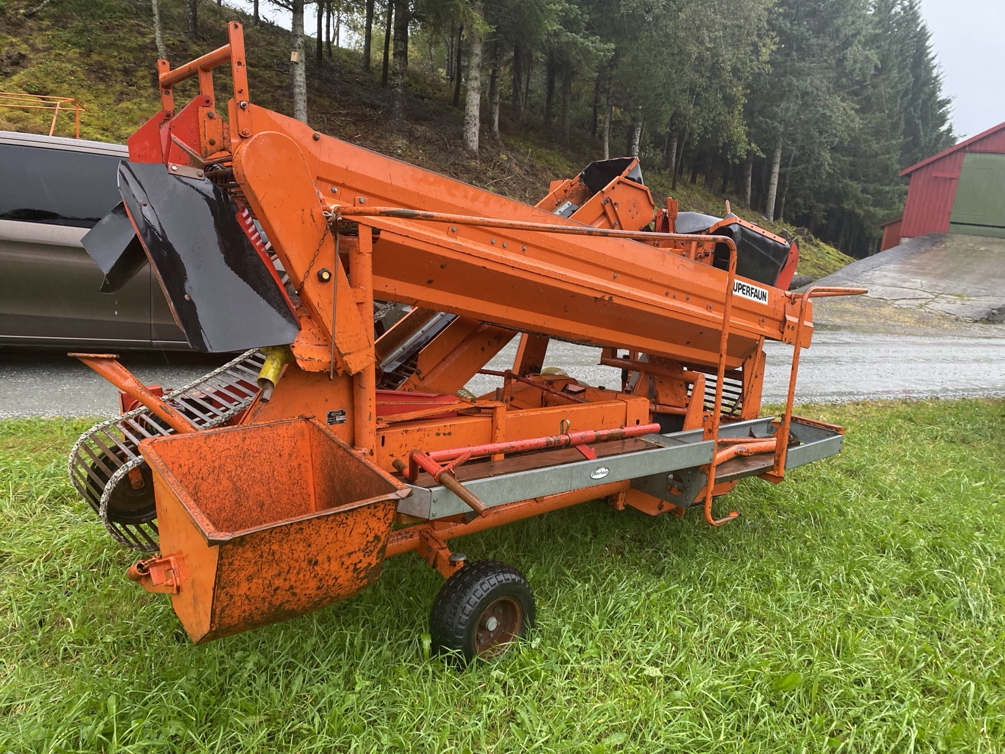
Samarbeidsprosjekter i Nord Atlanterhavs region
Aktuelle nye prosjekter
Korn, Potet , rotgrønnsaker , beitepussing
Bærekraftig beitebruk i lokalmat profilering
Lofotlam / Nora
Lofoten forsøksring, Gustav K Bunadarstovan Jens Ivan Holar Kjartan Bollason

Slide 13
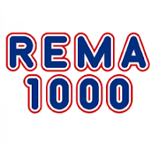
Prosess linje for den
Norske Landbrksmodell
Årlige landbruksforhandlinger
Hovedavtale fra 1952
Angro priser
---------------------------------------------------------------------------------------------------
Fritt marked / fri prisdannelse
Priser etter kundens kjøpekrafr

Slide 14
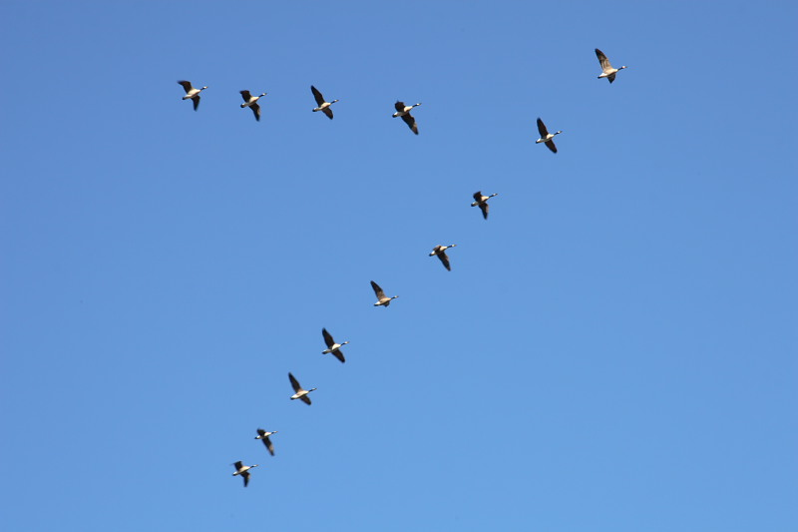

Slide 15
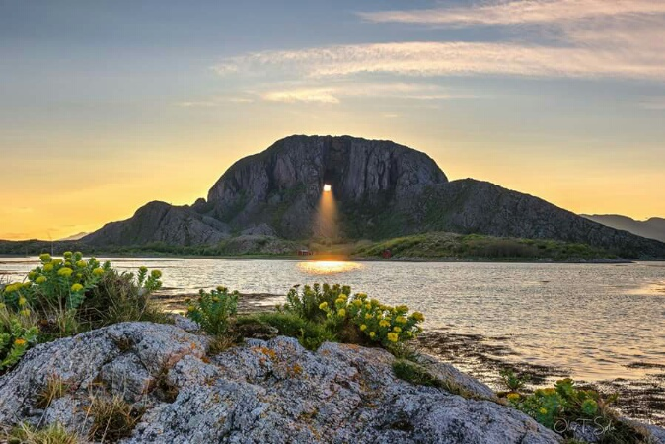
Takk for oppmerksomheten gode venner
Bernt

